Slide 1
第5章 高频功率放大器

Slide 2
主要内容
5.1 概述
5.2 谐振功率放大器的工作原理
5.3 晶体管谐振功率放大器的折线近似分析法
5.4 晶体管谐振功率放大器的高频特性
5.5 高频功率放大器的电路组成
5.6 丁类（D类）功率放大器
5.7 戊类（E类）功率放大器
5.8 宽带高频功率放大器
5.9 功率的合成与分配
5.10 晶体管倍频器

Slide 3
5.1 概述
作用
放大高频大信号使发射机末级获得足够大的发射功率。
放大对象特点
工作频率（中心频率）高，带宽相对较窄。
低频功率放大器：工作频率低，带宽相对较宽
分类
根据对象特点，一般采用谐振功率放大器；
也可采用宽带功率放大器。

Slide 4
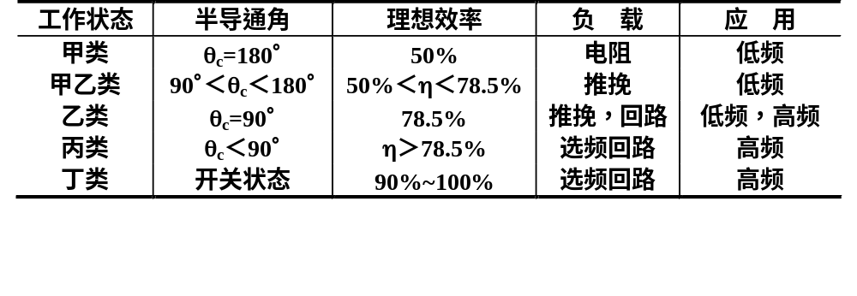
5.1 概述（续1）
高频谐振功率放大器与高频小信号谐振放大器的比较
相同点：处理对象特点同；都采用谐振回路作负载。
不同点：激励信号幅度不同；放大器工作点（类型）不同；动态范围不同。
关键问题
高功率输出，高效率。
放大器工作类型

Slide 5
5.1 概述（续2）
主要分析方法
折线近似分析法
主要技术指标
输出功率
效率
中心频率

Slide 6
5.2 谐振功率放大器的工作原理
5.2.1 原理电路
5.2.2 功率关系

Slide 7
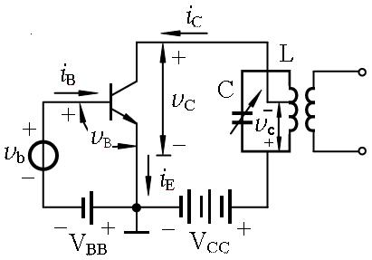
5.2.1 原理电路
工作原理
基极较小的激励信号v_{b}控
制三极管得到较大的集电
极电流i_{C}，实现了电源直
流能量到输出交流能量的
转换。
在转换过程中，部分能量
以热能的形式消耗在集电
谐振功率放大器的基本电路
极上，为了获得高输出效率，放大器通常工作在乙类或丙类，此时集电极电流i_{C}为一系列脉冲电流。
负载采用LC谐振回路的原因，(1)滤波/选频作用：滤除i_{C}中的谐波，选出基波；(2)阻抗匹配作用：使输出负载经阻抗变换后与最佳谐振电阻相等，满足最大功率传输。

Slide 8
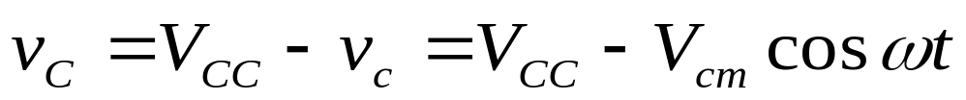
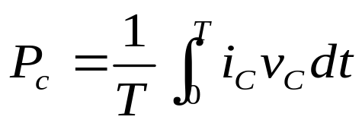

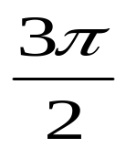


















5.2.1 原理电路（续1）
各电流、电压波形
O
O
O
O
O
O

Slide 9
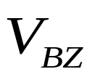



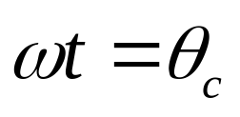
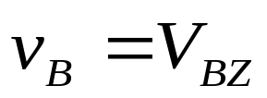
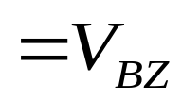
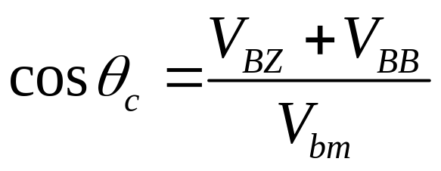
5.2.1 原理电路（续2）
为截止电压（或起始电压），是三极管转移特性理想化后得到的。
Si:
Ge:
为电流半导通角，可如下求得：
当 时， 则
两点结论：
(1)尽管集电极电流i_{C}为脉冲电流，含有丰富的谐波，但由于负载为LC并联谐振回路(谐振于基频ω)，故谐振回路两端的电压v_{c}几乎只含有基波（实现了选频），输出仍为正弦波；
从阻抗或能量的角度解释
(2) i_{C}只在v_{C} 较小时通过，有利于减小集电极耗散功率，提高效率。

Slide 10
5.2.1 原理电路（续3）
从阻抗的角度解释
从能量的角度解释
http://www.sohu.com/a/159400985_806671

Slide 11
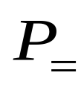


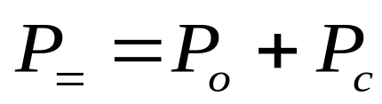
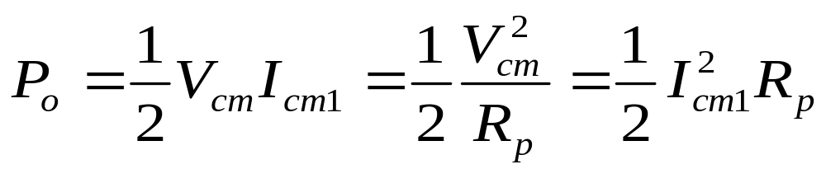
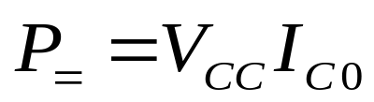
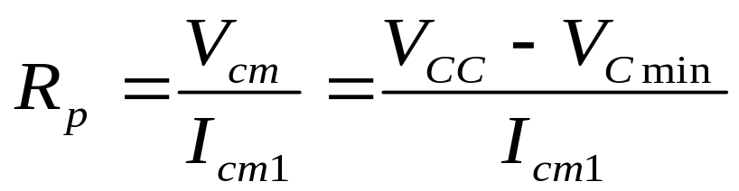
5.2.2 功率关系
：电源供给的直流功率
：集电极输出功率
：集电极耗散功率
三者之间的关系：
又根据前，集电极电流脉冲展开成傅氏级数：
故
回路谐振阻抗

Slide 12
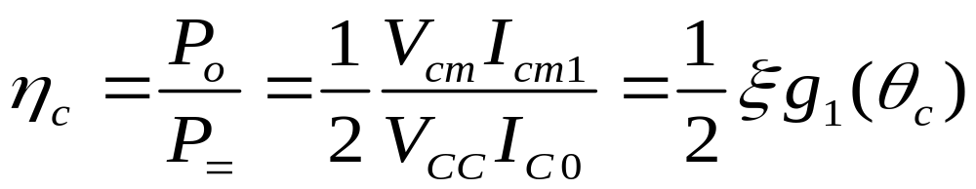
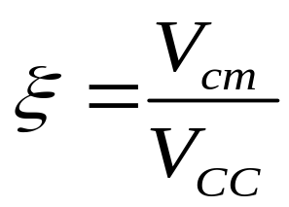
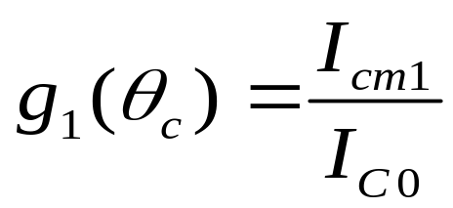
5.2.2 功率关系（续1）
放大器的集电极效率
其中，集电极电压利用系数
波形系数

Slide 13
5.3 晶体管谐振功率放大器的折线近似分析法
5.3.1 晶体管特性曲线的理想化及其解析式
5.3.2 集电极电流脉冲的分解
5.3.3 高频功率放大器的动态特性与负载特性
5.3.4 各极电压对工作状态的影响
5.3.5 谐振功率放大器的计算

Slide 14
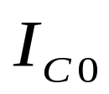
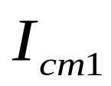

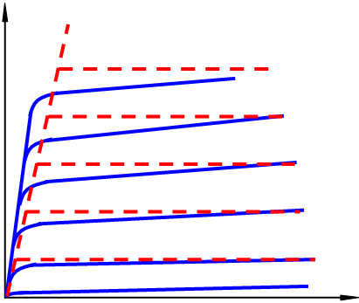







5.3.1 晶体管特性曲线的理想化及其解析式
对于高频功放的分析计算，关键在于求出 和 ，为此需要考虑晶体管的特性曲线，而且为便于分析，一般要对其做折线化近似处理。
输出特性曲线的近似
临界线
根据集电极电流电压是否进入饱和区将工作状态划分如下：
饱
和
区
(1)处于放大区，即临界线右方时称为欠压工作状态。输出电压较小；
放大区
(2)处于饱和区，即临界线左方时称为过压工作状态。输出电压较大；
(3)处于临界线上，称为临界工作状态。
O
截止区
理想化后V_{BZ}=0

Slide 15
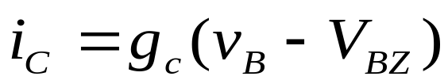
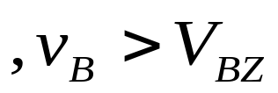
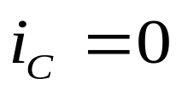
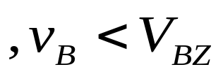
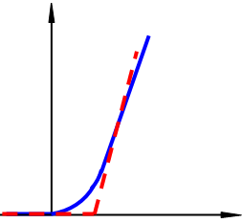
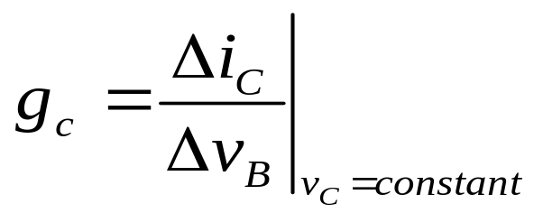

5.3.1 晶体管特性曲线的理想化及其解析式（续1）
转移特性曲线的近似
理想化转移特性曲线可用下式表示：
为三极管的跨导
O

Slide 16
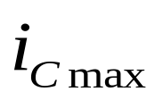

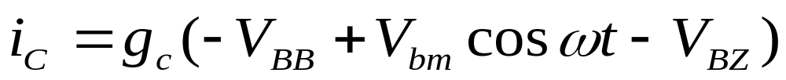
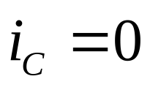
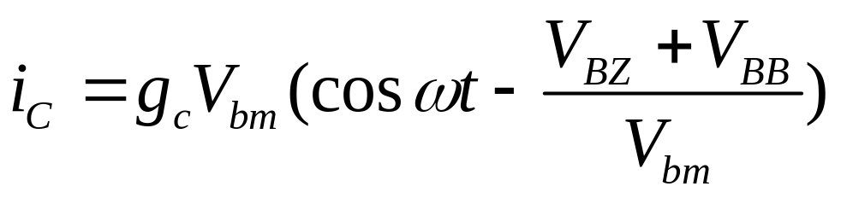
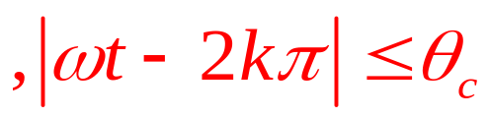
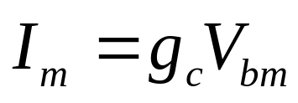
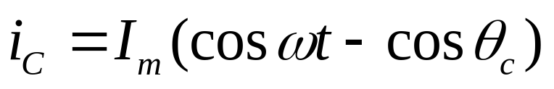

5.3.2 集电极电流脉冲的分解
余弦电流脉冲的主要参量 和 ，如图
当 时，
令
有
O

Slide 17

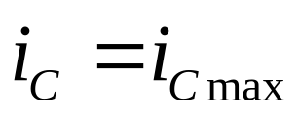
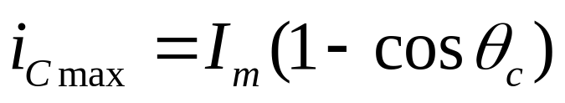
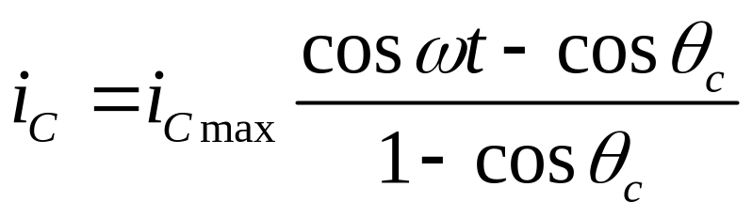

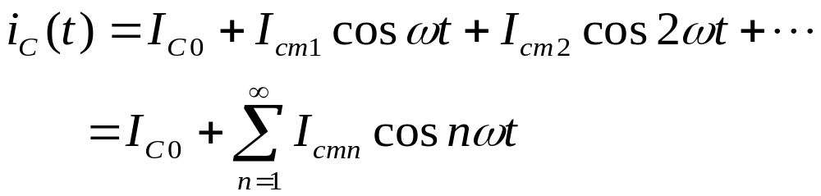
5.3.2 集电极电流脉冲的分解（续1）
当 时，令
则
可得
此即集电极余弦电流脉冲数学表达式
为周期函数，可用傅立叶级数展开成包括直流、基波和高次谐波的表达式

Slide 18
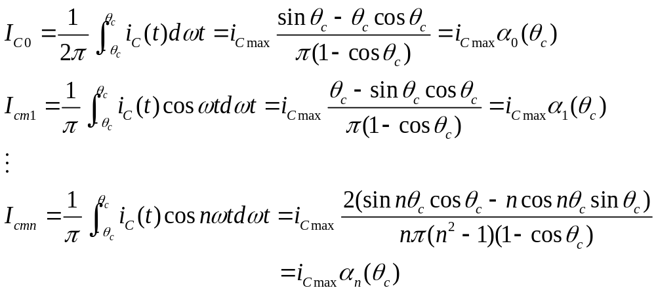
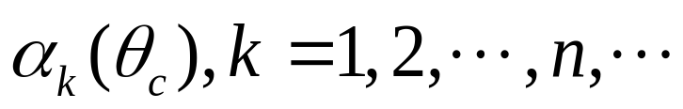
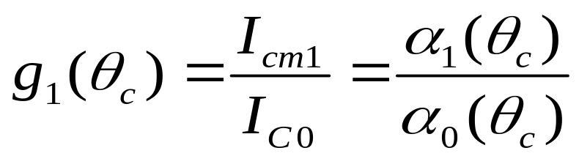
5.3.2 集电极电流脉冲的分解（续2）
不同频率成分的幅值可由下列公式求出：
称为波形分解系数，可查表或查图得到。
p.235
p.185
由上可得波形系数

Slide 19


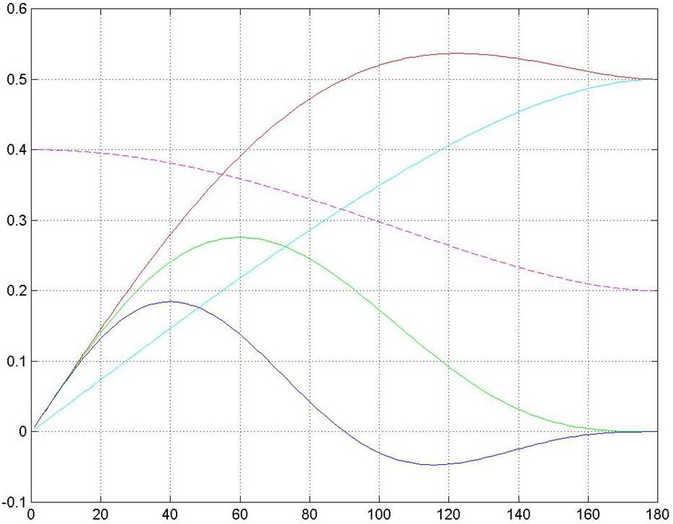


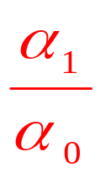


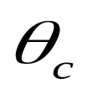
5.3.2 集电极电流脉冲的分解（续3）
2
2.0
1
余弦电流脉冲波形分解系数

Slide 20
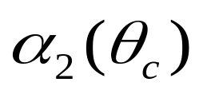
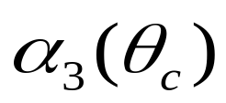
5.3.2 集电极电流脉冲的分解（续4）
由图可知：
为了兼顾功率和效率，高频功放一般取 θ_{c}=70°左右；
θ_{c}=0°时效率最高，但功率为零。
θ_{c}=120°时功率最高，但效率不高。
当θ_{c}=60°时， 达到最大值，设计二倍频电路时往往取该值；
当θ_{c}=40°时， 达到最大值，设计三倍频电路时往往取该值。

Slide 21
5.3.3 高频功率放大器的动态特性与负载特性
高频放大器的工作状态是由负载阻抗R_{p}、激励电压v_{b}、
供电电压V_{CC}、V_{BB}等4个参量决定的。
为了阐明各种工作状态的特点和正确调节放大器，就应该了解这几个参量的变化会使放大器的工作状态发生怎样的变化。
如果V_{CC}、V_{BB}、v_{b} 3个参变量不变，则放大器的工作状态就由负载电阻R_{p}决定。此时，放大器的电流、输出电压、功率、效率等随R_{p}而变化的特性，就叫做放大器的负载特性（曲线）。
在讨论放大器的负载特性之前，先讨论放大器的动态特性（曲线） 。前面讨论的静态特性（5.3.1）是在空载情况下得到的，动态特性是考虑了负载的反作用后获得的v_{C}、v_{B} 和i_{C}的关系曲线，也称负载线。

Slide 22










5.3.3 高频功率放大器的动态特性与负载特性（续1）
动态特性
A
斜率
B
O
O
O
O
Q
O
i_{C} –v_{C}动态特性

Slide 23
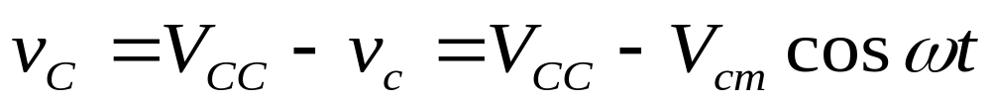
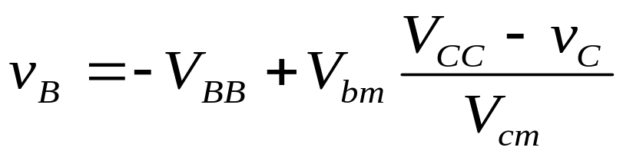
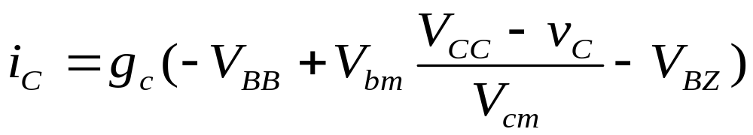
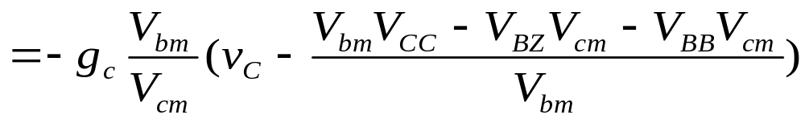


5.3.3 高频功率放大器的动态特性与负载特性（续2）
可以证明，在晶体管静态特性理想化为折线时，且当负载回路处于谐振状态时，i_{C} –v_{C}动态特性是一条直线段。可如下确定：
电路
外特性
电路
内特性

Slide 24


5.3.3 高频功率放大器的动态特性与负载特性（续3）
令
斜率
截距
可得
直线
此直线即为动态特性，如图中AB直线段所示。斜率为负值，其物理意义为：从负载方面看来，放大器相当于一负电阻，也即相当于交流电能发生器，它可输出电能到负载。
动态特性直线的作法：先计算截距V₀确定B点。再计算斜率g_{d}画出直线，该线交v_{Bmax}处的i_{C} –v_{C}静态特性曲线与A点。

Slide 25



5.3.3 高频功率放大器的动态特性与负载特性（续3.1）
A点：
A
斜率
B
O
Q
O

Slide 26



5.3.3 高频功率放大器的动态特性与负载特性（续3.2）
Q点：
静态点
A
斜率
虚拟电流
B
O
Q
O

Slide 27
5.3.3 高频功率放大器的动态特性与负载特性（续4）
A点：
Q点：
静态点
虚拟电流
i_{C} –v_{B}动态特性
受v_{C}影响很小,即可认为与其静态特性基本相同。

Slide 28
















5.3.3 高频功率放大器的动态特性与负载特性（续5）
定义谐振动态电阻为动态负载线斜率的负倒数
负载特性
由图可得
与回路谐振电阻的关系，正比
A
斜率
B
O
Q
O

Slide 29


5.3.3 高频功率放大器的动态特性与负载特性（续6）
A₂
A₁
1
A₃
2
3
增加
1: 欠压
2: 临界
O
O
3: 过压
Q
O
动态特性及电压、电流随负载变化波形
（V_{CC}、V_{BB}、V_{bm} 不变）

Slide 30
5.3.3 高频功率放大器的动态特性与负载特性（续7）
  动态特性曲线1
  R_{P}较小因而V_{cm}也较小，不能充分利用V_{CC} ，欠压工作状态。
  特点： 1）i_{C}受控于v_{b}；
  2） R_{P}变化时，I_{cm1}变化不大而V_{cm}变化很大，对输出 功率影响很大；
  3） i_{C}为尖顶余弦脉冲。
  动态特性曲线2
  R_{P}大小适当，动态特性曲线上端到达晶体管输出特性曲线和临界线的交点处，合理利用了V_{CC} ，临界工作状态。 i_{C}仍为尖顶余弦脉冲。
  动态特性曲线3
  R_{P}太大， V_{cm}很大，对V_{CC}利用有些过分，过压工作状态。
  特点： 1） R_{P}变化时， V_{cm}变化不大而I_{cm1}变化很大；
  2） i_{C}波形出现下凹。

Slide 31






5.3.3 高频功率放大器的动态特性与负载特性（续8）
由上可知，当V_{CC}、V_{BB}、V_{bm} 维持不变时，负载阻抗R_{p}的变动会引起集电极电流脉冲的变化，从而会引起集电极输出电压、功率和效率的变化。各电流、电压、功率和效率随负载变化的曲线称负载特性曲线。
O
O
欠压
临界
过压
欠压
临界
过压
（a）
（b）
负载特性曲线

Slide 32
5.3.3 高频功率放大器的动态特性与负载特性（续9）
  (a)电流和电压随负载的变化
    欠压区
    晶体管输出特性近似水平（往临界线方向略有下降），因此该区域内：R_{P}↑时→i_{C}基本不变→i_{C0}、 i_{cm1}基本不变；
    →V_{cm} ↑ = i_{cm1}R_{P}，近似线性
    过压区
    R_{P}↑时，i_{C}凹陷加剧，谐波增多，故：
    R_{P}↑时→i_{C0}↓ 、 i_{cm1} ↓ ；
    → V_{cm} 基本不变（略有上升）
v_{Bmax}
临界区
欠压区
i_{C}
过压区
由图，饱和区较窄
v_{C}
O
（a）
欠压
临界
过压
负载特性曲线

Slide 33








5.3.3 高频功率放大器的动态特性与负载特性（续10）
  (b)功率和效率随负载的变化
    欠压区
    R_{P}↑时→ P₌与I_{C0}变化一致 ；
    → P_{o} ↑，近似线性，临界点最大；
    → η_{c}↑
    过压区
    R_{P}↑时→ P₌ ↓ ；
    → P_{o} ↓ ；
    → 弱过压区I_{C0} 、 I_{cm1}变化基本一致， V_{cm} 基本不变（略有上升）， η_{c}与V_{cm} 变化一致；强过压区I_{cm1}下降比I_{C0} 更快，故η_{c} ↓
（b）
O
O
负载特性曲线
欠压
临界
过压
欠压
临界
过压

Slide 34
5.3.3 高频功率放大器的动态特性与负载特性（续11）
三种工作状态的比较
  欠压状态： I_{cm1}基本不随R_{P}变化，可视为恒流源；输出功率与效率较低，随R_{P}增加而增大；集电极耗散功率大，随R_{P}增加而减小。一般很少工作于该状态，可用于基极调幅。
  临界状态：输出功率最大，效率较高，一般末级功率放大采用。
  过压状态：可分为强过压和弱过压两种。在弱过压状态下，
  V_{cm}基本不随R_{P}变化，可视为恒压源，效率可达最高，但输出功率有所下降，一般用于中间级放大。

Slide 35
5.3.4 各极电压对工作状态的影响
讨论这个问题对调整高频功放的工作状态，使其工作于最佳状态有指导意义。利用晶体管进行高电平调幅时，管子工作于丙类状态，调幅是依靠改变各极电压实现的，所以该问题对理解高电平调幅也有帮助。

Slide 36
5.3.4 各极电压对工作状态的影响(续1)
改变V_{CC}对工作状态的影响
前提： R_{P} 、V_{BB} 、V_{bm}不变。设原先处于临界状态:
V_{CC} ↑ →进入欠压， I_{C0} 、I_{cm1} 略有增大
V_{CC} ↓ →进入过压， I_{C0} 、I_{cm1} ↓线性
i_{C}
i_{C}
v_{Bmax}
•
•
•
•
•
V_{CC}
V_{CC}
V_{CC}
v_{C}
•Q
•Q
•Q

Slide 37

5.3.4 各极电压对工作状态的影响(续2)
O
过压
临界
欠压
O
O
过压
临界
欠压
过压
临界
欠压
应用：过压区
集电极调幅
V_{CC}对工作状态的影响

Slide 38

5.3.4 各极电压对工作状态的影响(续3)
改变V_{bm}对工作状态的影响
前提： R_{P} 、V_{BB} 、V_{CC}不变。设原先处于临界状态:
V_{bm} ↓ →进入欠压，I_{C0} 、I_{cm1} ↓线性
V_{bm} ↑ →进入过压，脉冲幅度基本不变，但凹陷加剧，故I_{C0} 、I_{cm1}略有↓
v_{Bmax4}
i_{C}
v_{Bmax3}
i_{C}
•
v_{Bmax1}
•
•
v_{Bmax2}
•
•
•
V_{CC}
v_{ce}
•Q

Slide 39
5.3.4 各极电压对工作状态的影响(续4)
O
欠压
临界
过压
O
O
欠压
临界
过压
欠压
临界
过压
V_{bm}对工作状态的影响

Slide 40
5.3.4 各极电压对工作状态的影响(续5)
改变V_{BB}对工作状态的影响
前提： R_{P} 、V_{bm} 、V_{CC}不变。设原先处于临界状态:
V_{BB} ↑ 相当于V_{bm} ↓进入欠压
V_{BB} ↓ 相当于V_{bm} ↑进入过压
i_{C}
v_{Bmax3}
i_{C}
i_{C}
v_{Bmax1}
v_{Bmax2}
v_{Bmax3}
•
•
v_{Bmax2}
•
-V_{BB}
-V_{BB}
-V_{BB}
•
•
•
•
v_{B}
V_{CC}
v_{ce}
v_{be}
•Q
v_{Bmax1}
应用：欠压区基极调幅

Slide 41





5.3.5 谐振功率放大器的计算
有一个用硅NPN外延平面型高频功率管3DA1做成的谐振功率放大器，设已知Ｖ_{CC}＝24Ｖ，Ｐ_{ｏ}＝２Ｗ，工作频率＝１MHz。试求它的能量关系。由晶体管手册已知其有关参数为f_{Ｔ}≥70MHz ，A_{p}（功率增益）≥13 dBＩ_{Cmax}＝750ｍＡ,
Ｖ_{CE(sat)}(集电极饱和压降)≥1.5Ｖ,Ｐ_{CM}＝１W。
１）由前面的讨论已知，工作状态最好选用临界状态。作为工程近似估算，可以认为此时集电极最小瞬时电压
解：
如果告知ξ？
2）

Slide 42





5.3.5 谐振功率放大器的计算（续1）
3）选θ_{c}=70º，
4）
未超过电流安全工作范围。
5）
6）
7）
8）
9）

Slide 43



5.4 晶体管谐振功率放大器的高频特性
高频功放一般工作于中高频区，前面的分析均从晶体
管的低频特性来说明，实际高频功放工作与前述结果
有差异。
造成差异的主要原因是少数载流子在基区扩散的渡越
时间和PN结的势垒电容的影响。
低频区
中频区
高频区
0.5f_{β}
f_{β}
0.2f_{T}
f_{T}

Slide 44

5.4 晶体管谐振功率放大器的高频特性（续1）
C
N
B
P
+
N
V_{BE}
E
-
在低频和高频工作时的发射极电流脉冲波形

Slide 45
5.5 高频功率放大器的电路组成
5.5.1 馈电线路
5.5.2 输出、输入与级间耦合电路

Slide 46


5.5.1 馈电线路
以上的高频功率放大器的电路仅仅是其原理图。欲使高频功率放大器正常工作于丙类某一最佳状态，与小信号谐振放大器同样，必须有正确的直流通路和交流通路。除此之外，还要尽量减少功率传输中的损耗。这就涉及其馈电线路的实现问题。
对不同频率电流的等效电路

Slide 47

5.5.1 馈电线路(续1)
晶体管
负载回路
直流电源
集电极电路的两种馈电形式

Slide 48

5.5.1 馈电线路(续2)
耦合回路
晶体管
直流电源
基极馈电的两种形式

Slide 49


5.5.1 馈电线路(续3)
并馈
并馈
串馈
几种常用的产生基极自给偏压的方法

Slide 50

5.5.2 输出、输入与级间耦合电路
输出匹配网络
  使负载阻抗与放大器所需要的最佳阻抗相匹配，以保证放大器传输到负载的功率最大，即它起着匹配网络的作用；
  抑制工作频率范围以外的不需要频率，即它应有良好的滤波作用；
  有效地传送功率到负载，但同时又应尽可能地使这几个电子器件彼此隔离，互不影响。
放大器与负载之间用四端网络耦合

Slide 51


5.5.2 输出、输入与级间耦合电路（续1）
1）复合输出回路
天线回路调谐元件
中介回路
天线辐射电阻和等效电容
复合输出回路

Slide 52









5.5.2 输出、输入与级间耦合电路（续2）
天线回路谐振时，它反射到L₁C₁回路的等效电阻为
等效回路谐振阻抗为
中介回路效率
课本例5.5.1

Slide 53

5.5.2 输出、输入与级间耦合电路（续3）
2）LC匹配网络
课本例5.5.2(p.203)

Slide 54
5.5.2 输出、输入与级间耦合电路（续）
输入匹配网络与级间耦合网络
对于中间级而言，应主要保证输出电压的平稳，减小下一级输入阻抗的影响。具体：
1）中间级工作于过压状态
2）降低级间的耦合效率（回路本身的损耗加大，下级输入电路的损耗相对不重要）
可采用LC匹配网络。

Slide 55
本章作业
5.7
5.9
5.10

Slide 56


BACKUP
实际
由图,
i_{C} –v_{C}特性理想化V_{BZ}=0导致
动态特性
i_{C} –v_{C}动态特性
A
斜率
B
O
O
O
Q
O

Slide 57










